Slide 1
Исследование рынка заведений общественного питания Москвы в июне 2022 г

Slide 2
Цель исследования:
Исследовать рынок общественного питания в Москве в июне 2022 г. с целью определения целесообразности открытия нового заведения с уникальным обслуживанием.

Slide 3
Задачи исследования:
Определить тип заведения
Определить оптимальное количество мест
Определить территориальное место нахождения предполагаемого заведения

Slide 4
Краткие выводы:
Несетевых заведений – 80%
Топ-3 популярных типа: кафе(39,7%), столовая(16,8%), закусочная(14,9%)
Топ-3 по среднему количеству мест: столовая(130), ресторан(96), буфет(51)
Центральные районы Москвы характерны высоким количеством улиц с одним заведением

Slide 5
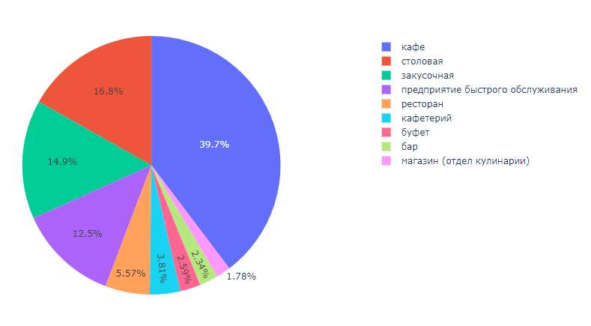
соотношение видов объектов общественного питания по количеству
больше всего кафе (39,7%), столовых(16,8%), закусочных(14,9%). На них приходится 71,4% всех объектов

Slide 6
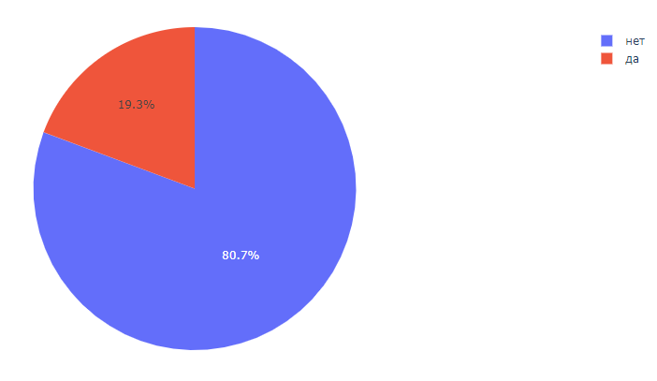
соотношение сетевых и несетевых заведений по количеству
несетевых объектов значительно больше сетевых, в 5 раз.

Slide 7
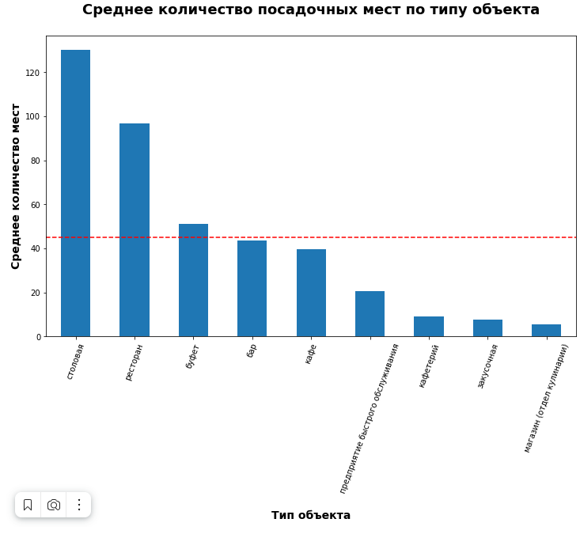
среднее количество мест в зависимости от типа заведения
Столовая: 130
Ресторан: 96
Буфет: 51
Бар: 43
Кафе: 39
Предприятие быстрого обслуживания: 20
Кафетерий: 10
Закусочная: 7
Магазин отдел кулинарии: 5

Slide 8
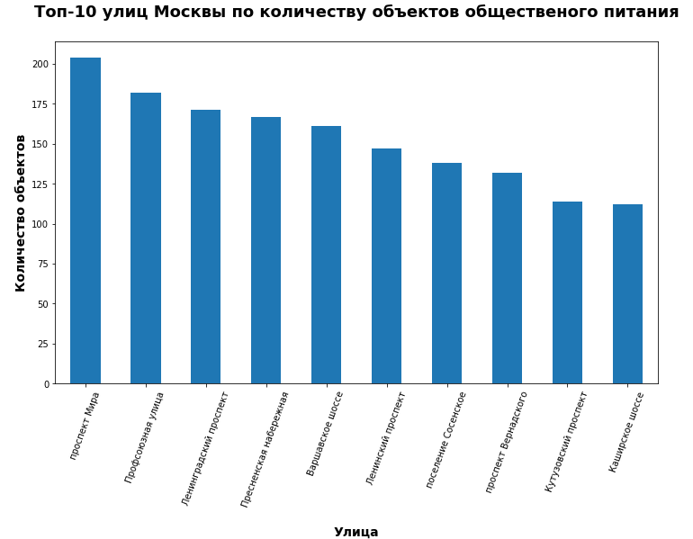
Топ-10 улиц Москвы по количеству объектов общественного питания
Проспект Мира
Профсоюзная улица
Ленинградский проспект
Пресненская набережная
Варшавское шоссе
Ленинский проспект
Поселение Сосенское
Проспект Вернадского
Кутузовский проспект
Каширское шоссе

Slide 9
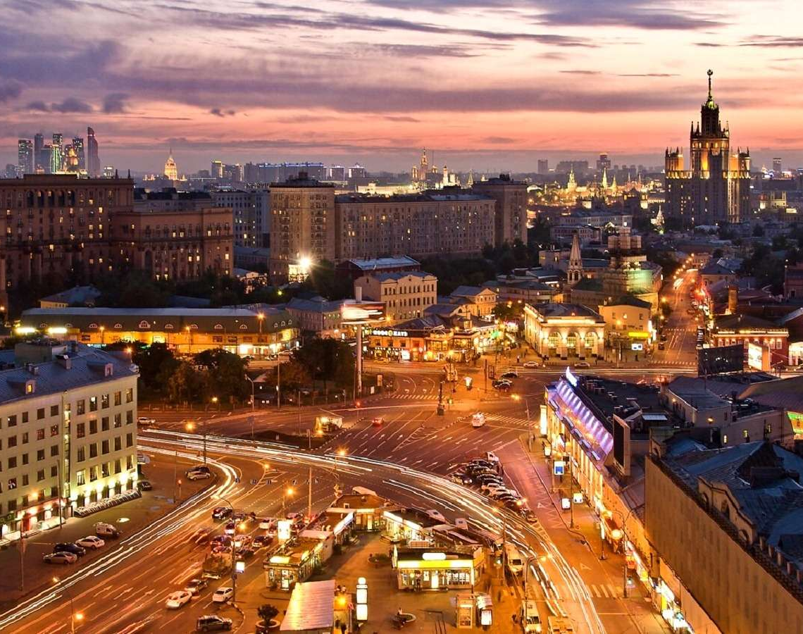
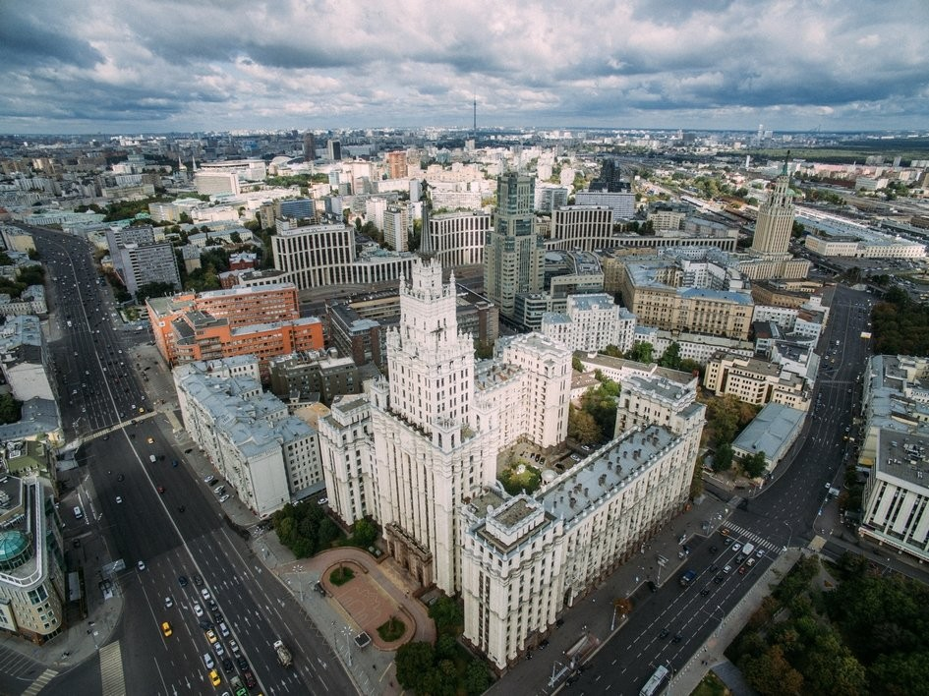
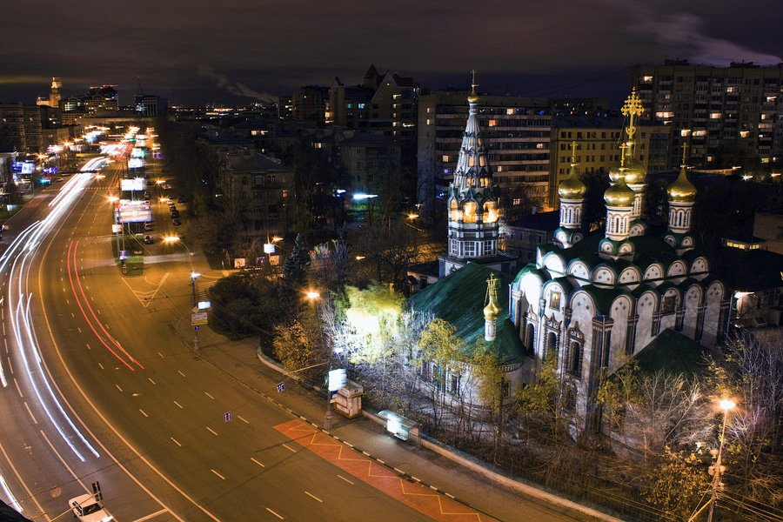
Районы Москвы с большим числом улиц с одним заведением
Таганский район
Басманный
Хамовники

Slide 10
рекомендации
Рассмотреть открытие небольшого заведения - кафе с небольшим количеством мест(30-40) в центральном районе Москвы на улице с одним заведением - это требует меньшего стартового капитала. Район выбрать один из: Таганский, Басманный, Хамовники. Так как данные районы находятся в центре, то многим будет удобно добраться или просто гуляя в центре зайти в него. Уникальное обслуживание заинтересует многих.

